Slide 1
Език и мислене
система от жестове, звуци или писмени символи, използвана за общуване; включва смислови единици (думи), подредени според набор от правила (граматика)
Език
опериране със символи (понятия, образи), които заместват обектите и събитията в човешката памет
Мислене
Изкуствен интелект
използване на компютърни програми за решаване на задачи, които обикновено се решават от човешкия ум
Видове езици:
Естествени – резултат от всекидневната комуникация (изучават се от лингвистиката)
Изкуствени – конструирани, за да взаимодействаме с машините (програмирането).
Психолингвистиката – изучава езика (говорене, писане и мислене) като аспект на поведението.

Slide 2
Език
Въпросите са: Как се усвоява езикът ?
Уникален ли е за човека ?
Влияе ли върху начина ни на възприемане на света ?
Интересът започва през 19 век - при пътешествениците.
20 век – психолозите – усвояване на езика при деца – важно условие за обучението.
1957 година – книга на Скинър “Вербално поведение” – езикът е резултат на научаване – чрез награждаване както всяка друга реакция на човека.
1959 – Чомски – характеристиките на езика са вродени, те са вътрешноприсъща характеристика на начина, по който работи човешкият ум.
Днес - полемиката продължава, но надделява мнението, че езикът се създава (“произвежда”) в резултат на определени когнитивни процеси.
Езикът изразява и предава мисълта.
Пример: Обяснете “демокрация” без думи.

Slide 3
Свойства на езика
Общи за всичките различни езици
Продуктивност - няма граници пред броя нови изречения, които могат да се образуват.
Напр.: В една книга няма две еднакви изречения.
Структурираност - чрез граматиката. Синтаксис – граматичните правила за комбиниране на думите във фрази и изречения.
Научаваме тези правила между другото, много рано.
Референтност - предметна отнесеност. Образни референти – патицата кряка – думата наподобява звука, който патицата произвежда.
Но по принцип връзката дума-значение е произволно.
Дума - символен и произволен референт на нещата, които ни позволяват да говорим за тях в отсъствието им.

Slide 4
Възприятие на речта – идентификация на слуховите езикови стимули.
Бързо, бавно говорене, със заекване, с пълна уста – все разпознаваме речта.
Усвояване на речта:
Началото – гукане; 4-5 месец - бръщолевене (говорни звуци и комбинации от тях); не служи за общуване – бебетата го правят и сами (вероятно така се подготвя говорният апарат).
10 - 11 месеца - могат да гледат в посоката посочена от възрастния.
Около 1 година - комбинират жестове и думи; речник - около дузина думи.
В края на 2-ата година - около 200 думи.
2 - 2,5 години - изречения от две думи (“иска вода”; “къде куче”) - телеграфна реч.
Около 5 години - членуват, множествено число, минало време. Богат език - смислени и граматически правилни изречения.

Slide 5
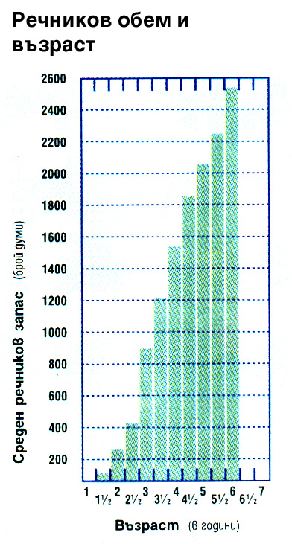

Slide 6
Теории за усвояване на езика
1. Скинър - обуславяне, чрез подкрепление (напр. внимание от страна на родителя.
Данни, че родителите рядко поправят неправилната реч, а реагират на съдържанието.
2. Чрез имитация. Но възрастните не говорят като децата!
Данни, че само около 20% от децата подражават на родителите си в 30-40% от времето.
3. Езикът е биологична предразположеност - научаването на езика е вродено свойство на психиката. Става естествено и с най-различни езици и в различни култури. Глухи - минават през същите фази Все още няма твърди доказателства за тази теза., но с ръце (ако не са специално обучавани, измислят си свои знаци, т.нар. “домашен език”).
Все още няма твърди доказателства за тази теза.
4. Днес - най-разпространено е мнението, че човек е предразположен да усвоява език, но го усъвършенства в процеса на общуването.
Критичен момент е възрастта – пръв език преди началото на пубертета.

Slide 7
Мислене
Още в древността философите са се питали:
Как можем да мислим за минали събития, след като стимулите породили някогашните преживявания вече отсъстват ?
Следата от някогашното преживяване се съхранява в ума (нарича се репрезентация) и може да се възпроизведе по-късно.
През 19 век - тези съхранени следи се наричат умствени представяния – могат да са сетивен образ или символи (дума) и те представят даден обект.
20 век - бихевиористите (наблюдаемо поведение). Но мисленето е скрит, вътрешен акт. Според тях като всяко поведение и мисленето трябва да включва двигателни реакции, но мускулните му движения са много фини и трудно се забелязват. Кои мускули се движат, когато човек мисли?
Изследвания: Решаване на ум на аритметични задачи - регистрира се напрежение в областта на говорните органи.
Гаргара, т.е. пречим на мускулните движенията при говор ?!

Slide 8
ДНЕС – Мисленето се описва чрез символни умствени представяния, т.е. чрез думи, образи и абстракции.
Образно мислене
Зрителните представи подпомагат мисленето
Зрителните образи са подобни на състоянията на мозъка, които се предизвикват, когато се възприемат някакви обекти.
Но зрителните образи възникват и без наличието на непосредствен зрителен стимул.
Примери: Вратата навътре или навън се отваря?
Сетерът на съседа кафяв или бял е?
В мозъка има две отделни системи за представяне на зрителна информация:
“Къде?” – за пространствена информация – зрително-пространствени образи.
“Какво?” – за представяне на обектите, как те изглеждат – зрително- предметни образи.

Slide 9
Решаване на проблеми
Решаването на всички проблеми минава през няколко общи фази:
Идентификация на проблема
Дефинирането и представянето му
Изследване на възможните стратегии за решаването му
Действие въз основа на избраната стратегия
Оценка на резултата от тези действията.
- Трябва да се разбере проблемът, т.е. да се направи негово точно умствено представяне (изречението да добие смисъл).
- Да се намерят възможните решения - различни стратегии

Slide 10
Стратегии за решаване на проблема:
Алгоритъм - процедура, която описва последователността от стъпки за решаване на проблема. Винаги е успешна, защото отчита всички възможности.
Недостатък – изисква много време и усилия.
Евристика - съкратен умствен път или базисно правило. Подсказва доброто решение, но не го гарантира.
Три евристики имат широко приложение:
1. Анализ на средствата и целите (наричана още “разделяй и владей”). Проблемът се разделя на компоненти (под-проблеми).
Работи се последователно и непрестанно се отчита разликата между началното и целевото състояние (пр. написване на бакалавърска теза – определяне на темата, преглед на литература и т.н.)

Slide 11
2. Работа в обратен ред – започва се от познаване на резултата, т.е. от целевото състояние и се върви назад.
Напр.: Проблемът е в колко да си поръчам събуждане ?
Започвам от крайното целево състояние (“да хвана рейса, който тръгва в 7,30. Значи …… в 5,00.”).
Добра е, когато целевото състояние е ясно определено, а началното не е.
3. Аналогия – използва се решението на един проблем като подсказка за решаването на друг.
Аналогията трябва да доведе до инсайт (прозрение) – внезапно осъзнаване на проблема и решението му.
Днес – смята се, че мисленето “аха” се дължи на несъзнавани когнитивни процеси на извличане на аналогични на настоящия проблем примери от дългосрочната памет.

Slide 12
Конвергентно и дивергентно мислне
Конвергентно мислене – води до едно единствено решение.
Дивергентно мислне – очертават се всички възможни решения и после чрез конвергентно мислене се подбира най-доброто.
Творческо мислене – ново (оригинално) смислено решение

